Slide 1
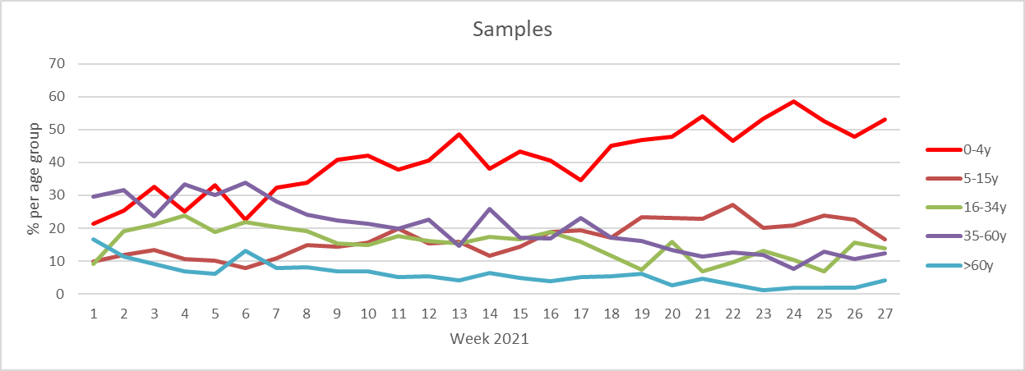
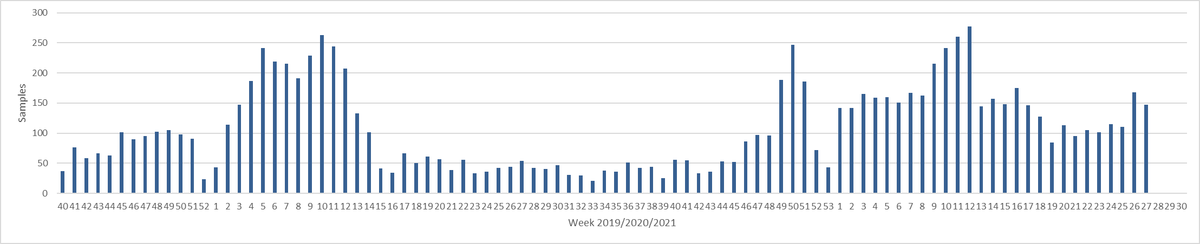
KW27: 147 Einsendungen
42 Arztpraxen
2020/21 Sentinel bis KW27: 5499
2019/20 Sentinel
gesamt: 4637
76% positive Virusnachweise
Rekrutierung neuer Sentinelpraxen
keine Influenzavirusnachweise, kein SARS-CoV-2
Aktive Betreuung
Kurier
SARS-CoV-2 Diagnostik

Slide 2
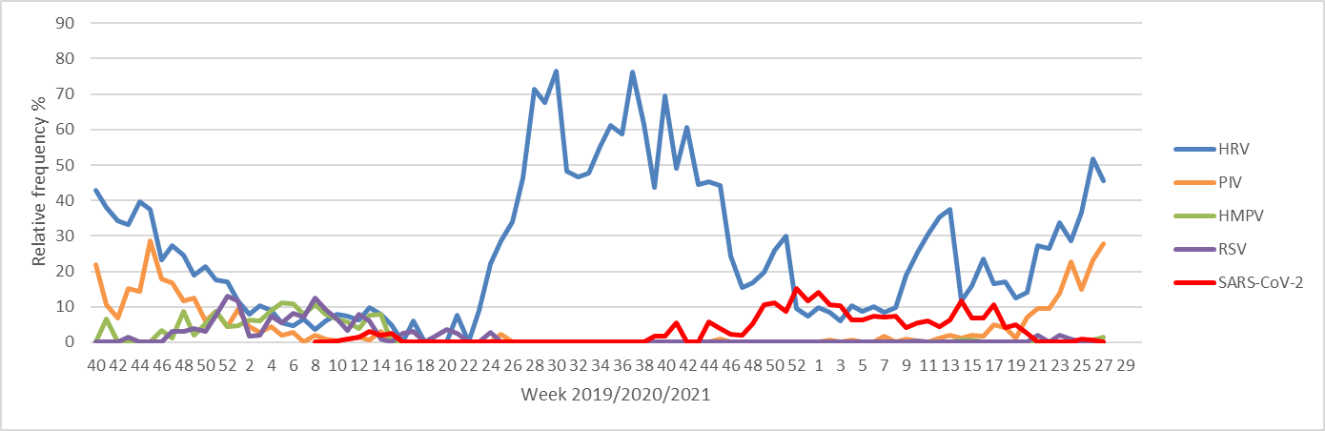
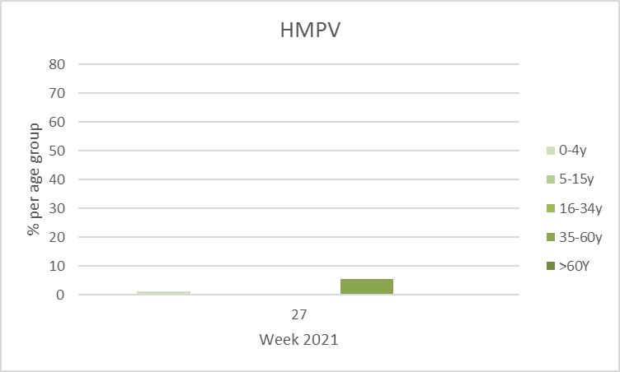
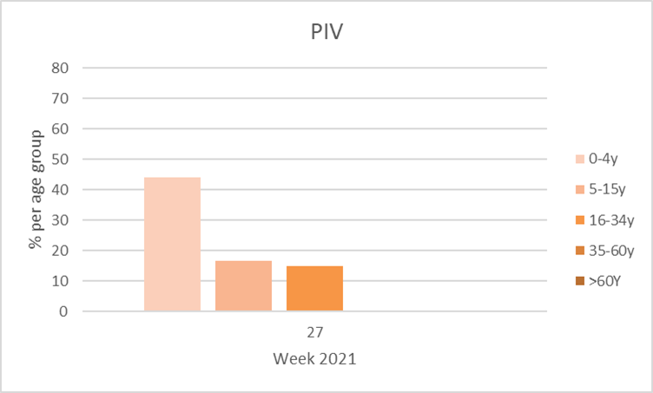
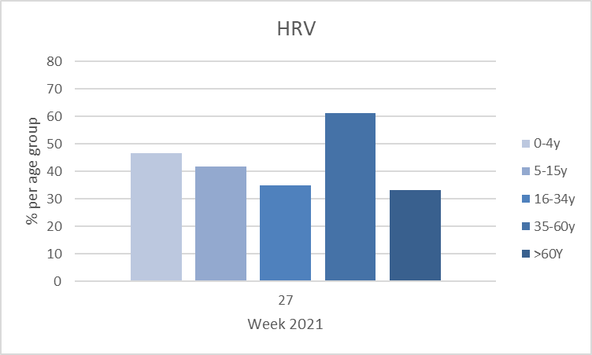
Partieller Lockdown
Lockdown
Ostern

Slide 3
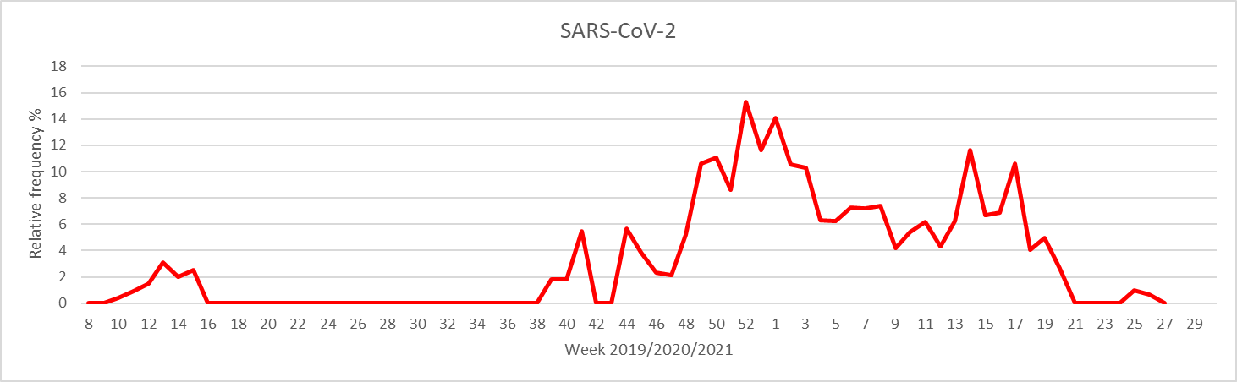
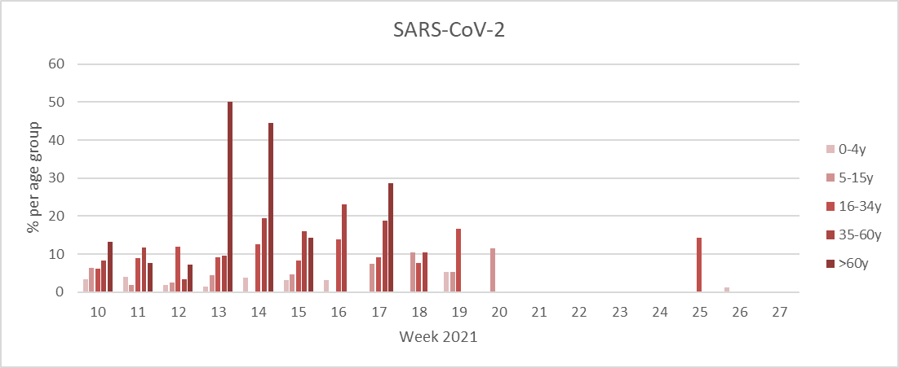

Slide 4
